Slide 1

Flappy Stickman -python で音声認識のゲームの実現プロジェクト-
ハロー！。僕はMr.Dragonです。よろしくお願いします。
グループ：Teikyo Python Game Center
名前：マダネ・アブダッラ・NGUYEN HOANG SON
学籍番号： 213219・213207

Slide 2
Flappy Stickman
人間は人間同士のこと考え、音声認識のゲーム作るのか！すごい！
目的： マイクを使用して、音声を認識し、その音声の大きさを測定する機能を開発する。その結果が条件としてゲームを開発する。
背景：ゲームにより、ストレスを解消する人が少なくない。また、声を出すのが気分を上げることもあるが、手を失った人のために、音声でやるゲームは必要だと考えられる。音声認識のあるFlappy stickmanというゲームを作ってみたい。

Slide 3
Flappy Stickman
音声でStickmanを動かせる！。僕もやってみたい。
目標：プレイヤーたちがゲームをするときに、マイクに声を出して、認識した音声でゲームのstickmanを動かせる。
実装する機能
• 音声認識プログラム機能（大きさの最大値を測定する機能など）。
• ゲームの処理のプログラム機能（backgroundやhighscore、ゲームのプログラミングなど。

Slide 4
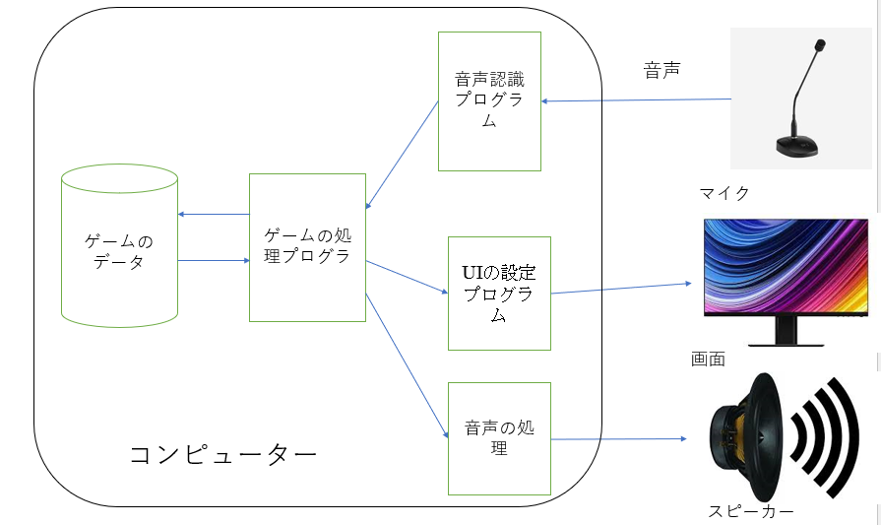
Flappy Stickman
音声認識でとった情報でプログラムが動きますね。
システムの構成：
マイク，コンピュータ，ディスプレイ，音声認識プログラム，スピーカー、UIの設定プログラム、ゲームの処理プログラム、ゲームのデータ。
システムの概要を左の図 に示す．
音声認識プログラムの機能：
音声を認識したら，Stickmanは上に向かう
音声処理プログラムの機能：
Stickman壁やものにぶつかったら、適切な音声が流れる。
システム構成・インターフェース

Slide 5
Flappy Stickman
スケジュール：
第 4 回：
1-1pythonの調査・学習：2 人，1 コマ
第５回:
1-2python環境の設定：2 人 0.5コマ
1-3pythonのpygameライブラリの調査・
学習：2 人，0.5 コマ
第６回:
2-1pygameによるbackgroundの設計
の調査・学習：１ 人，1 コマ
2-2pygameによるbackgroundの設定
プログラミング：１ 人，1 コマ
・第7回:
2-3ArtSourceの検索 １ 人，0.5 コマ
2-4音声認識調査・学習 １ 人，0.5 コマ
3-1マイクに受け取った声を記録する機能。１ 人，1.5 コマ
3-2その音声の大きさの最大値を測定できる機能 １ 人，1.5 コマ
第8回:
3-1マイクに受け取った声を記録する機能。１ 人，1.5 コマ
3-2その音声の大きさの最大値を測定できる機能 １ 人，1.5 コマ

Slide 6
Flappy Stickman
スケジュールはなかなか厳しいですね…
スケジュール：
・第10回:
4-1If文で物体の衝撃を処理する
プログラミング １人，2 コマ
4-2ゲームのUIを設定する
プログラミング １ 人，2 コマ
第11回：
4-1If文で物体の衝撃を処理する
プログラミング １ 人，2 コマ
4-2ゲームのUIを設定する
プログラミング １ 人，2 コマ
第12回：
5-1pygameによる音声処理の調査・学習 １ 人，1 コマ
5-2pygameによる音声処理のプログラミング １ 人，1 コマ
第13回：
5-3HighScore計算システムのプログラミング １ 人，1 コマ
6-1ゲームの終了プログラミング １ 人，1 コマ
第１4回：6-2プレゼンテーションの準備 2 人，1 コマ

Slide 7
Flappy Stickman
ABDULLAH MADANI：
1.GUI.(ゲーム内の2D オブジェクト）
2.メインメニュープログラミング。
3.Highscore-timerプログラミング
4.ゲーム画面プログラミングと音声出力（スピーカー音声）。
NGUYEN HOANG SON:
1.音声認識プログラミング
（音声を取る技術）
2.ゲーム内プログラミング:
a.キー式のキャラクターの移動。
b.音声認識の場合、音声の大きさでキャラクターを動かせる。
c.壁のプログラム：壁にぶつかった場合、ゲーム終了など。

Slide 8
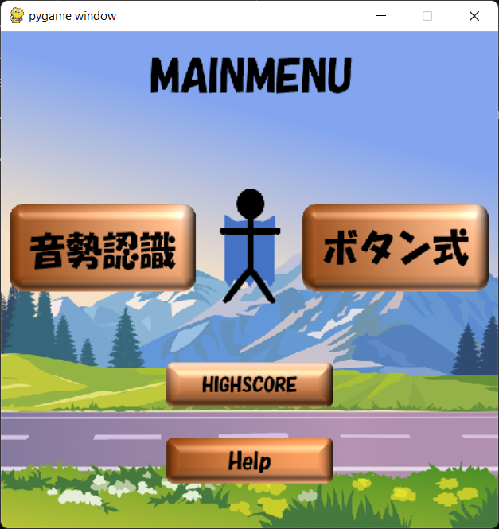
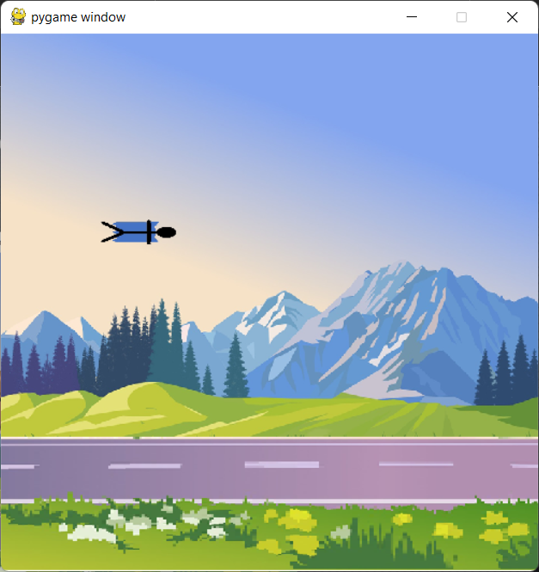
Flappy Stickman
MAINMENUもゲーム内も？！でもハイスコアどうやって？？
MAINMENUもゲーム内も？！
音声認識の動きは完了！！
進捗状況

Slide 9
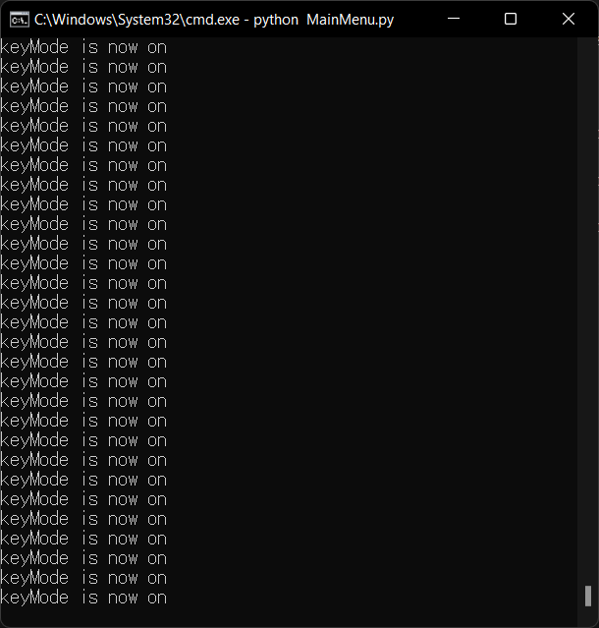
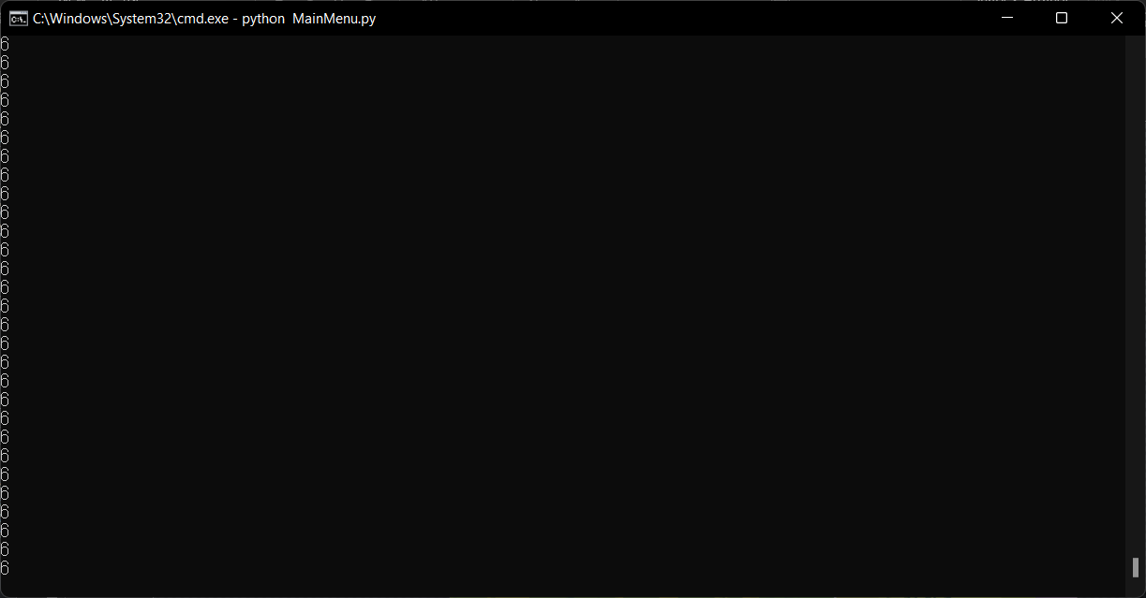
Flappy Stickman
ゲーム内のハーイスコアタイマーが完了。
進捗状況2
ハイスコアはまだCMDにし書かれてない状況だね。
画面を変える機能も完了であるが、ハイスコアのGUIは未完成

Slide 10
Flappy Stickman
NGUYEN HOANG SON実績:
1.音声認識プログラミング
（音声を取る技術）100%
2.ゲーム内プログラミング:30%
a.キー式のキャラクターの移動。0%
b.音声認識の場合、音声の大きさでキャラクターを動かせる。100%
c.壁のプログラムと壁にぶつかった場合、ゲーム終了。0%
ABDULLAH MADANI実績：
1.GUI.(ゲーム内の2D オブジェクト）70%
2.メインメニュープログラミング。90%
3.Highscore-timerプログラミング 75%
4.ゲーム画面プログラミングと音声出力（スピーカー音声）。30%

Slide 11
Flappy Stickman
ABDULLAH MADANI課題：
・方向によって、キャラクターのGUIが変わること。
・Highscore・timerのguiを作成すること。
4.ゲーム画面の壁を作成すること。
5.ゲームのすべてのメソッドをまとめてゲームを動かせること。(現在まで困難）
NGUYEN HOANG SON課題:
・ゲーム内プログラミング:
・キー式のキャラクターの移動。
・壁のプログラム：と壁にぶつかった場合、ゲーム終了など。
ゲーム完成まで頑張りましょう！！

Slide 12
Flappy Stickman
ABDULLAH MADANI苦労した点：
・pythonのメソッドをまとめて使うことが大変である。
NGUYEN HOANG SON:
・音声認識プログラミング
（音声を取る技術）

Slide 13
Flappy Stickman
ご清聴ありがとうございました。
ゲームが完成出来たら、一緒にやりましょう！！。

